Slide 1
МОДУЛЬ 5
Стіл Етвуд. Приєднання до розмови, що триває

Slide 2
Стіл Етвуд. Приєднання до розмови, що триває
Долучаємося до обговорення, яке вже триває
2
Модуль 5

Slide 3
Початок обговорення
Поговорімо
про використання ШІ

Slide 4
Початок обговорення
Нотатник. Трекер думок. Письмо №1
5 хвилин
Вам потрібно лише записати свої думки.
Що ви знаєте про ШІ?
Чи використовуєте його?
Чи знаєте ви когось, хто використовує?

Slide 5
Обговорімо
Обговорення у великих групах

Slide 6
Дізнаймося більше
«Уявіть, що з ним може зробити Путін».
Творець штучного інтелекту попередив
про його небезпеку
Заголовок газетної статті від 2 травня 2023 року

Slide 7
Дізнаймося більше
З моменту запуску в листопаді 2022 року ChatGPT — чат-бота, який використовує штучний інтелект (ШІ) для відповідей на запитання, створення тексту чи навіть коду на вимогу користувачів і користувачок, — він став інтернет-додатком з найшвидшими темпами зростання в історії.
Величезна популярність ChatGPT, який розробила компанія «OpenAI» за фінансової підтримки Microsoft, стала причиною інтенсивних дебатів щодо впливу штучного інтелекту на майбутнє людства.
Десятки експертів і експерток підтримали заяву, опубліковану на вебсторінці Центру безпеки штучного інтелекту, в якій ідеться: «Зменшення ризику вимирання (людства, — ред.) від штучного інтелекту повинно бути глобальним пріоритетом поряд з іншими ризиками суспільного масштабу, такими як пандемії та ядерна війна».
Джерело: ВВС Україна

Slide 8
Дізнаймося більше
Дослідження
Схоже, що ШІ загрожує людству, тому потрібно обмежити його використання і розвиток. Не всі так уважають. Нині триває ВЕЛИКА дискусія про те, чи справді використання ШІ загрожує людству.
Проведімо дослідження, щоб дізнатися, що говорять про використання ШІ.

Slide 9
Відстежування (трекінг) думок
Згори нової сторінки вашого Письменницького нотатника запишіть:
«Трекер думок про використання ШІ».

Slide 10
Обговоріть із партнером / партнеркою це зображення і твердження поряд із ним.
Джерело: Голос Америки
Марк Міллі — голова Об’єднаного комітету начальників штабів США

Slide 11
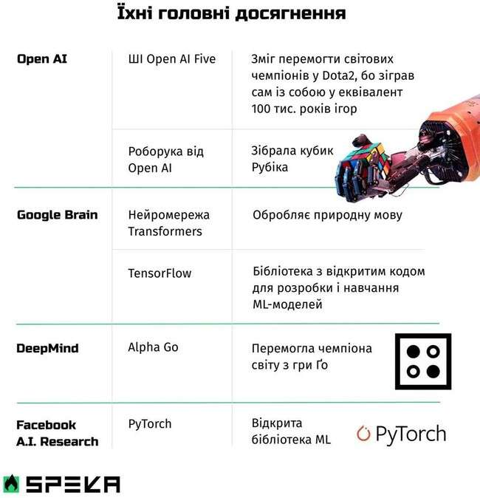

Slide 13
Трекер думок
На сторінці «Трекер думок» вашого Письменницького нотатника напишіть те, що думаєте про використання ШІ.
Поділіться своїми думками з партнером / партнеркою.
Коли дізнаєтеся більше про ШІ, поверніться на сторінку «Трекер думок», щоб відстежити, як змінюються ваші думки.

Slide 14
Багато людей беруть участь в обговоренні.
Хто «сидить за столом»?
Ентоні Блінкен, державний секретар США;
Доктор Джонатан Стоукс з Університету Макмастера;
Карлос Ігнасіо Гутьєррес, дослідник державної політики в Інституті майбутнього життя;
Пожежники штату Каліфорнія, США;
Олексій Молчановський, керівник магістерської програми з комп’ютерних наук за напрямом «Data Science»;
Всесвітній економічний форум.

Slide 15
Хто «сидить за столом»?
Намалюйте стіл на аркуші паперу.
На столі напишіть: «Використання ШІ».
Намалюйте 6 стільців для кожної людини за столом.
Над кожним стільцем намалюйте словесну бульбашку.

Slide 16
Послухаймо тих, хто «сидить за столом».

Slide 17
Джонатан Стоукс
Карлос Ігнасіо Гутьєррес
Олексій Молчановський
Ентоні Блінкен
Пожежники штату Каліфорнія, США
Всесвітній економічний форум

Slide 18
Що вони кажуть про це?
Ентоні Блінкен
Зробімо цю промову разом.

Slide 19
Ентоні Блінкен, державний секретар США
Джерело: УНІАН
росія постійно просуває потік дезінформації про війну.
У США для виявлення російської дезінформації про війну проти України використовують штучний інтелект.
Про це державний секретар США Ентоні Блінкен сказав під час виступу на церемонії вручення щорічної премії міжнародної правозахисної організації
«Freedom House». Він нагадав, що росія постійно поширює дезінформацію про свою агресивну війну проти України, бреше і приховує жахливі порушення, які вона скоїла.
«У відповідь Держдепартамент розробив онлайн-агрегатор українського контенту з підтримкою штучного інтелекту, щоб збирати російську дезінформацію, яку можна перевірити, і потім ділитися неюз партнерами в усьому світі», — повідомив Блінкен.
Він сказав, що США також підтримують незалежні засоби масової інформації та програми навчання цифровій грамотності.
«Ми працюємо з партнерами в академічних колах, щоб виявляти сфальсифіковані тексти, створені російськими чат-ботами», — додав держсекретар.

Slide 20
У парах прочитайте те, що каже кожна людина.
Разом з партнером / партнеркою заповніть решту бульбашок.
Джонатан Стоукс
Карлос
Ігнасіо Гутьєррес
Олексій
Ентоні Блінкен, США: росія постійно поширює дезінформацію про війну проти України.
Вона бреше і приховує жахливі порушення, які скоїла. Російські чат-боти поширюють
сфальсифіковані тексти. Держдеп США розробив онлайн-агрегатор українського контенту, який перевіряє інформацію за допомогою ШІ.
Молчановський
Пожежники штату Каліфорнія, США
Всесвітній економічний форум

Slide 21
Розмовний мікс
Пройдіться класом.
Поділіться своїми думками як мінімум із двома
іншими групами.
Ревізія: чи хотіли б ви змінити щось у ваших бульбашках?

Slide 22
Чи змінилися ваші думки?
Якщо так, то чому?
Знову відкрийте ваш Трекер думок
і допишіть нові думки.
Не забудьте записати те, що ви дізналися під час дослідження.
Поділіться думками
з партнером / партнеркою.

Slide 23
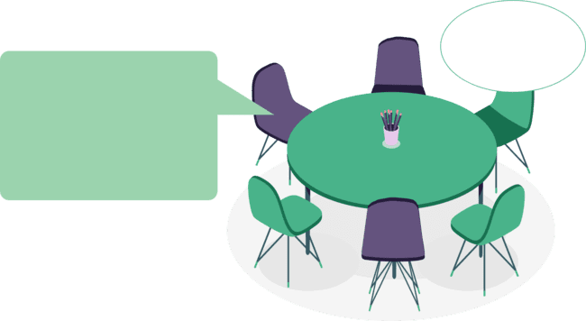
Долучіться до обговорення:
«візьміть собі стілець»
«Візьміть собі стілець за
Ваше ім’я: столом»
ваше твердження;
докази на підтримку твердження.

Slide 24
Кілька прикладів тез:
Людству варто обмежити використання і розвиток ШІ, оскільки він може вийти з-під контролю та завдати шкоди людям.
Науковцям варто розвивати ШІ, оскільки він суттєво покращує якість життя людей.
ШІ варто розвивати, але напрацювати механізми його контролю.

Slide 25
Долучіться до розмови й
«поговоріть» із джерелами
Базуючись на своєму твердженні, оберіть кілька людей або організацій (джерел), щоб «поговорити з ними».
«Займіть стілець» поруч із джерелом.
«Поговоріть» щонайменше з однією людиною-джерелом, з якою ви погоджуєтеся, і щонайменше з однією —
з якою не погоджуєтеся.

Slide 26
Речення для «розмови» з джерелами:
Так, і... Так, але... Ні, тому що...
Ввічлива згода:
Я погоджуюся з , тому що . З огляду на це я хочу додати .
Я погоджуюся з ; з іншого боку, .
Ввічлива незгода:
Я не погоджуюся з , тому що .
Я бачу, що каже ; однак, я не погоджуюся з , тому що .

Slide 27
Я погоджуюся, що ШІ допомагає
боротися з фейками й дезінформацією. Але часто саме ШІ є джерелом неправдивої інформації, яку використовують зловмисники.
Я:
Наприклад:
Ентоні Блінкен, США: росія використовує дезінформацію для того, щоб приховати свої жахливі злочини у війні проти України.
Її чат-боти поширюють сфальсифіковані тексти. Держдеп США розробив агрегатор українського контенту, який перевіряє інформацію за допомогою ШІ.

Slide 28
Трекер думок
Перегляньте ще раз свій Трекер думок.
Допишіть те, що ви хотіли б додати. Тепер ми напишемо швидку чернетку!

Slide 29
Швидка чернетка: структуроване есе
Спочатку я думав / думала,
Спочатку
я думав/-ла...
що ШІ врятує людство від хвороб, голоду й воєн.
Використайте свої джерела, щоб пояснити, що ви дізналися.
Потім я дізнався/-лася, що...
Наприклад...
Зараз я вважаю, що потрібно контролювати його
використання і розвиток, бо ШІ може завдати шкоди людству.
Тепер я думаю...

Slide 30
Поділися з іншими!

Slide 31
Як надавати зворотний зв’язок
Прочитай написане. Прочитай ще раз. Коли читатимеш другий раз:
виділи тезу одним кольором;
виділи будь-які докази з джерел іншим кольором;
підкресли слова, які сигналізують про використання думок інших людей;
подумай, яку план-схему використано для есе. Чи допомагає вона розкрити зміст тези?

Slide 32
Час писати другу чернетку.
Як зворотний зв’язок однокласника / однокласниці допоміг поглянути на написане тобою під іншим кутом?
Візьми до уваги коментарі
для написання другої чернетки.

